Slide 1
AES 블록 암호 규격
FDL 김동현 (wlswudpdlf31@kookmin.ac.kr)

Slide 2
목차
정의
상태 배열 정의
바이트 간 연산 정의: 덧셈, 곱셈
AES 규격 및 코드 소개
Cipher
InvCipher
KeyExpansion
AES Instruction Set
AESNI
NEON

Slide 3
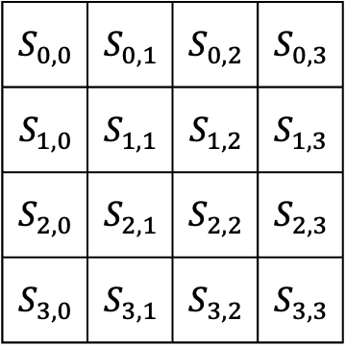
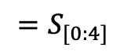
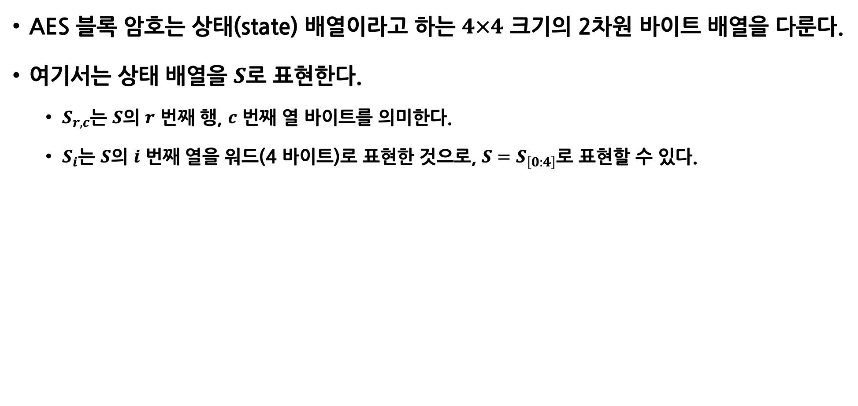
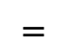
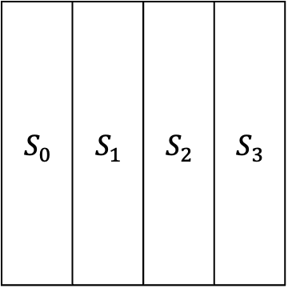
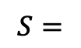
상태 배열 정의
AES 블록 암호는 상태(state) 배열이라고 하는 $4×4$ 크기의 2차원 바이트 배열을 다룬다.
여기서는 상태 배열을 $S$로 표현한다.
$S_{r,c}$는 $S$의 $r$ 번째 행, $c$ 번째 열 바이트를 의미한다.
$S_{i}$는 $S$의 $i$ 번째 열을 워드(4 바이트)로 표현한 것으로, $S=S_{\left[0:4\right]}$로 표현할 수 있다.
$$S_{0,0}$$ | $${ S}_{0,1}$$ | $${ S}_{0,2}$$ | $${ S}_{0,3}$$
$${ S}_{1,0}$$ | $${ S}_{1,1}$$ | $${ S}_{1,2}$$ | $${ S}_{1,3}$$
$${ S}_{2,0}$$ | $${ S}_{2,1}$$ | $${ S}_{2,2}$$ | $${ S}_{2,3}$$
$${ S}_{3,0}$$ | $${ S}_{3,1}$$ | $$S_{3,2}$$ | $${ S}_{3,3}$$
$$S_{0}$$ | $$S_{1}$$ | $$S_{2}$$ | $$S_{3}$$
$$S=$$
$$=$$
$${=S}_{[0:4]}$$

Slide 4
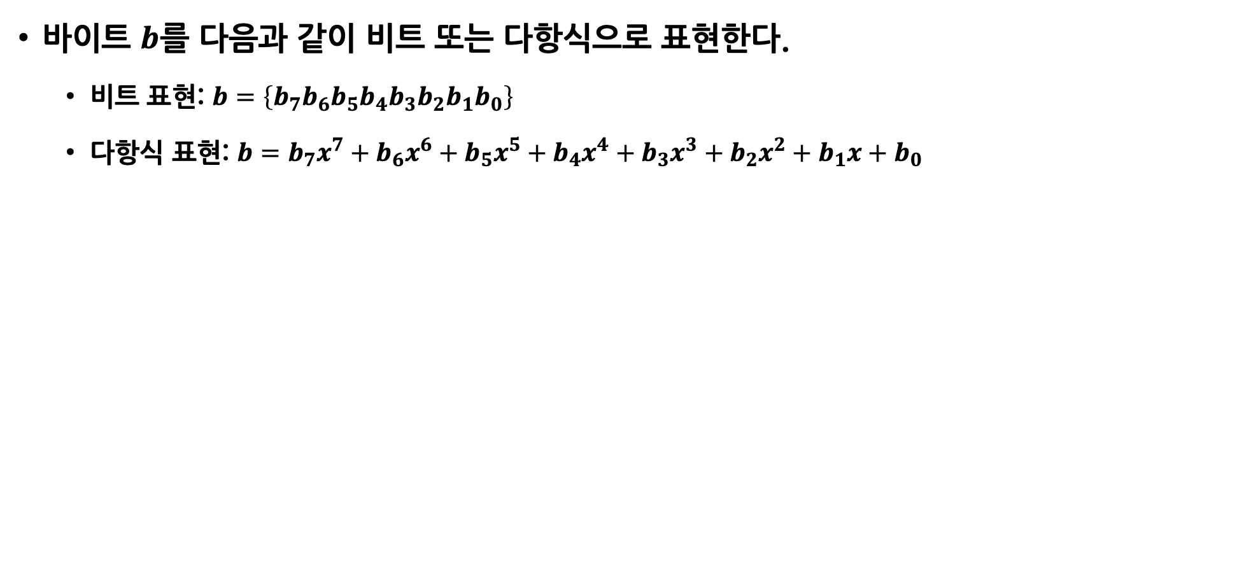
연산 정의
바이트 $b$를 다음과 같이 비트 또는 다항식으로 표현한다.
비트 표현: $b=\left\{b_{7}b_{6}b_{5}b_{4}b_{3}b_{2}b_{1}b_{0}\right\}$
다항식 표현: $b=b_{7}x^{7}+b_{6}x^{6}+b_{5}x^{5}+b_{4}x^{4}+b_{3}x^{3}+b_{2}x^{2}+b_{1}x+b_{0}$

Slide 5
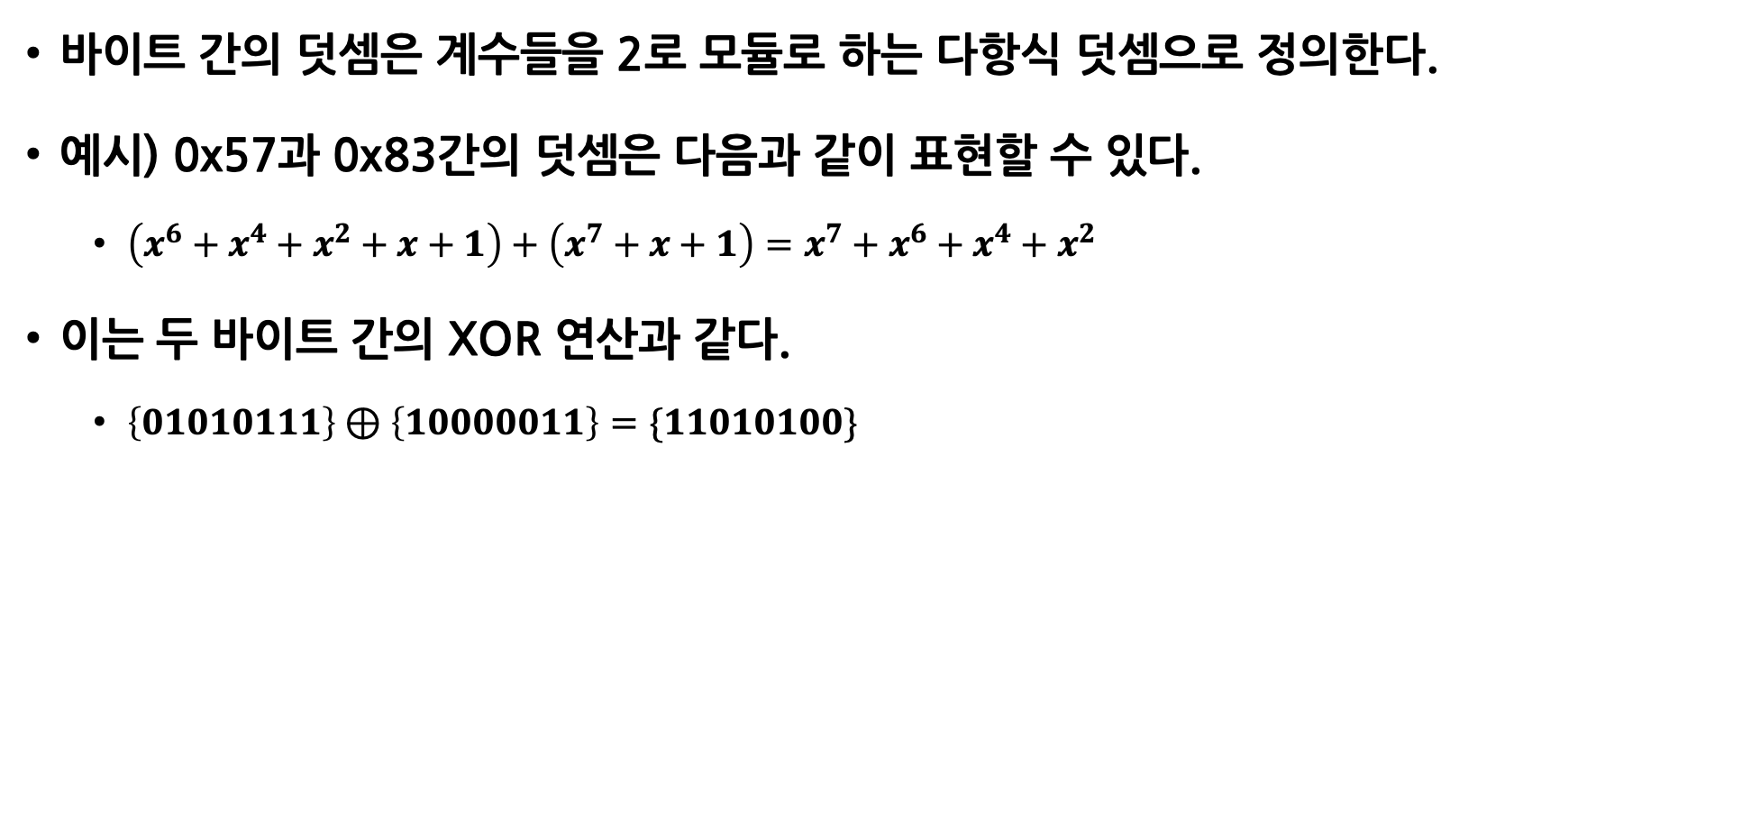
연산 정의: 덧셈
바이트 간의 덧셈은 계수들을 2로 모듈로 하는 다항식 덧셈으로 정의한다.
예시) 0x57과 0x83간의 덧셈은 다음과 같이 표현할 수 있다.
$\left(x^{6}+x^{4}+x^{2}+x+1\right)+\left(x^{7}+x+1\right)=x^{7}+x^{6}+x^{4}+x^{2}$
이는 두 바이트 간의 XOR 연산과 같다.
$\left\{01010111\right\}⊕\left\{10000011\right\}=\{11010100\}$

Slide 6
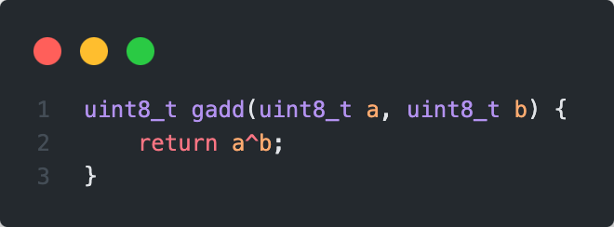
연산 정의: 덧셈

Slide 7
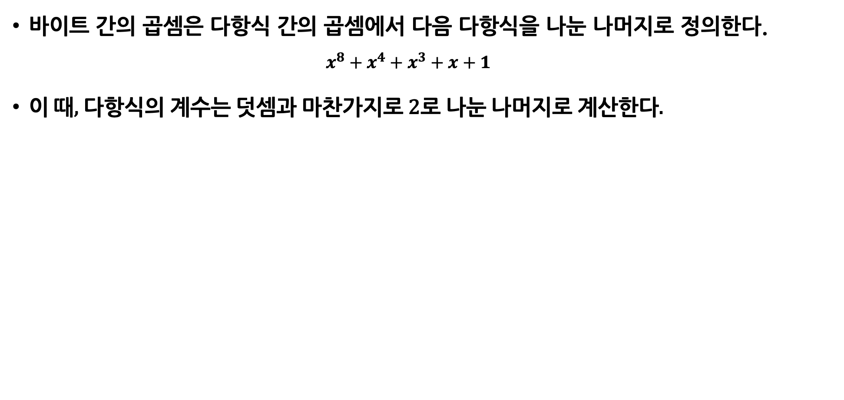
연산 정의: 곱셈
바이트 간의 곱셈은 다항식 간의 곱셈에서 다음 다항식을 나눈 나머지로 정의한다.
$$x^{8}+x^{4}+x^{3}+x+1$$
이 때, 다항식의 계수는 덧셈과 마찬가지로 2로 나눈 나머지로 계산한다.

Slide 8
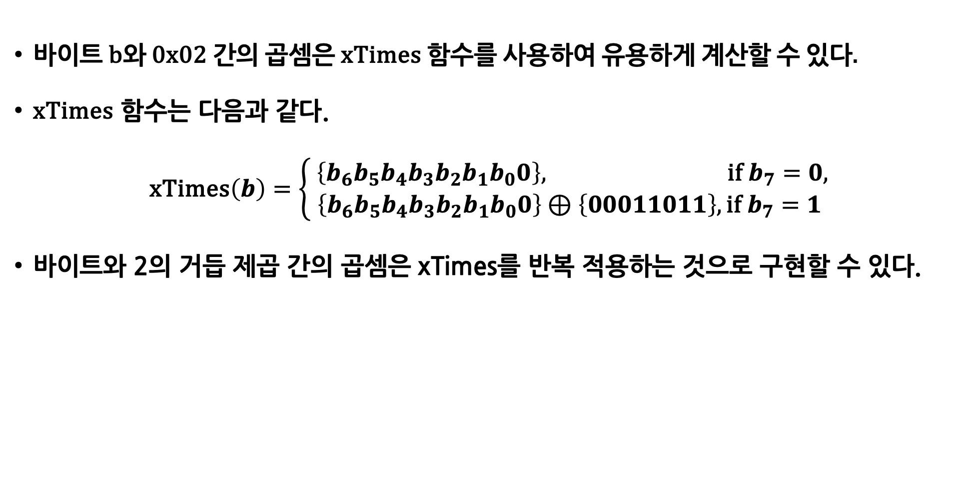
연산 정의: 곱셈
바이트 b와 0x02 간의 곱셈은 xTimes 함수를 사용하여 유용하게 계산할 수 있다.
$\text{xTimes}$ 함수는 다음과 같다.
$$\text{xTimes}\left(b\right)=\left\{\begin{aligned} \left\{b_{6}b_{5}b_{4}b_{3}b_{2}b_{1}b_{0}0\right\}, \text{if} b_{7}=0, \\ \left\{b_{6}b_{5}b_{4}b_{3}b_{2}b_{1}b_{0}0\right\}⊕\left\{00011011\right\}, \text{if} b_{7}=1\end{aligned}\right.$$
바이트와 2의 거듭 제곱 간의 곱셈은 xTimes를 반복 적용하는 것으로 구현할 수 있다.

Slide 9
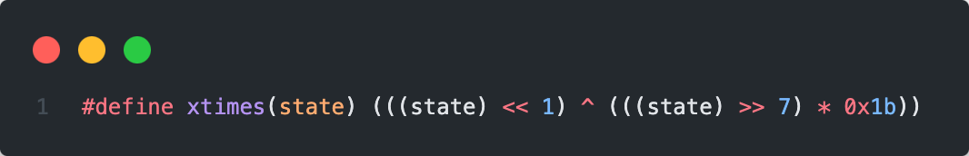
연산 정의: 곱셈

Slide 10
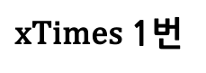
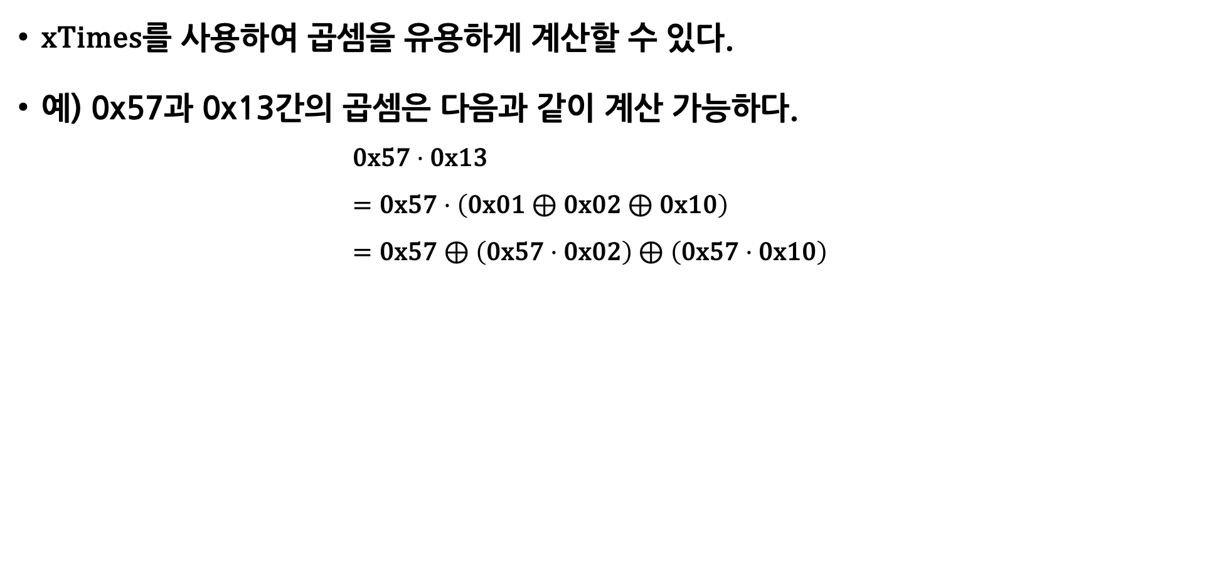
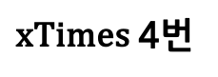
연산 정의: 곱셈
$\text{xTimes}$를 사용하여 곱셈을 유용하게 계산할 수 있다.
예) 0x57과 0x13간의 곱셈은 다음과 같이 계산 가능하다.
$$\text{0}\text{x}\text{57}⋅\text{0}\text{x}\text{13} \\ =\text{0}\text{x}\text{57}⋅\left(\text{0}\text{x}\text{01}⊕\text{0}\text{x}\text{02}⊕\text{0}\text{x}\text{10}\right) \\ =\text{0}\text{x}\text{57}⊕\left(\text{0}\text{x}\text{57}⋅\text{0}\text{x}\text{02}\right)⊕\left(\text{0}\text{x}\text{57}⋅\text{0}\text{x}\text{10}\right)$$
$\text{xTimes}$ 1번
$\text{xTimes}$ 4번

Slide 11
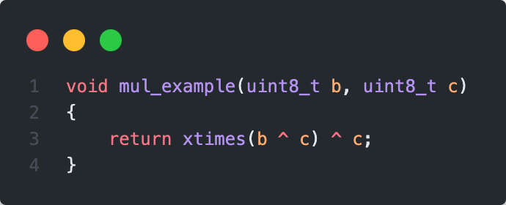
연산 정의: 곱셈
0x02 * b + 0x03 * c 예제

Slide 12
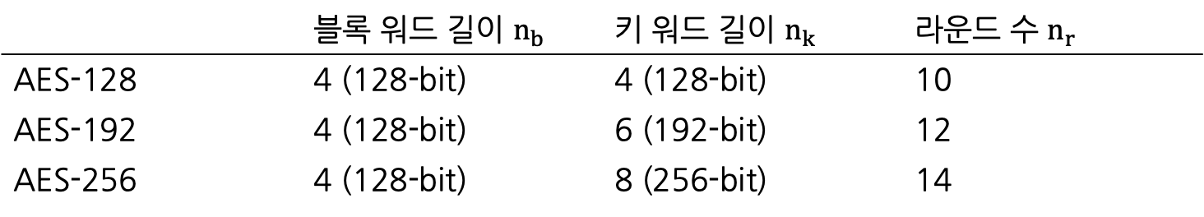
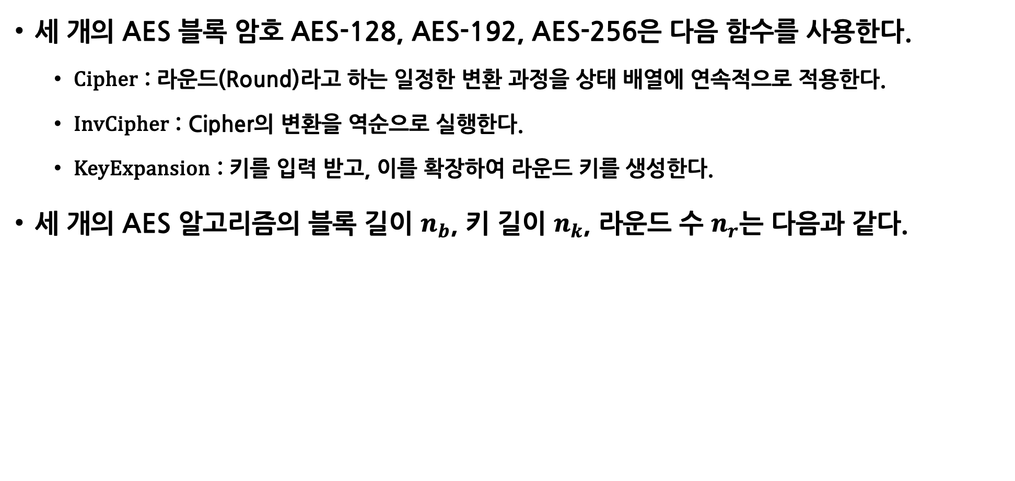
AES 규격
세 개의 AES 블록 암호 AES-128, AES-192, AES-256은 다음 함수를 사용한다.
Cipher : 라운드(Round)라고 하는 일정한 변환 과정을 상태 배열에 연속적으로 적용한다.
InvCipher : Cipher의 변환을 역순으로 실행한다.
KeyExpansion : 키를 입력 받고, 이를 확장하여 라운드 키를 생성한다.
세 개의 AES 알고리즘의 블록 길이 $n_{b}$, 키 길이 $n_{k}$, 라운드 수 $n_{r}$는 다음과 같다.
 | 블록 워드 길이 $n_{b}$ | 키 워드 길이 $n_{k}$ | 라운드 수 $n_{r}$
AES-128 | 4 (128-bit) | 4 (128-bit) | 10
AES-192 | 4 (128-bit) | 6 (192-bit) | 12
AES-256 | 4 (128-bit) | 8 (256-bit) | 14

Slide 13
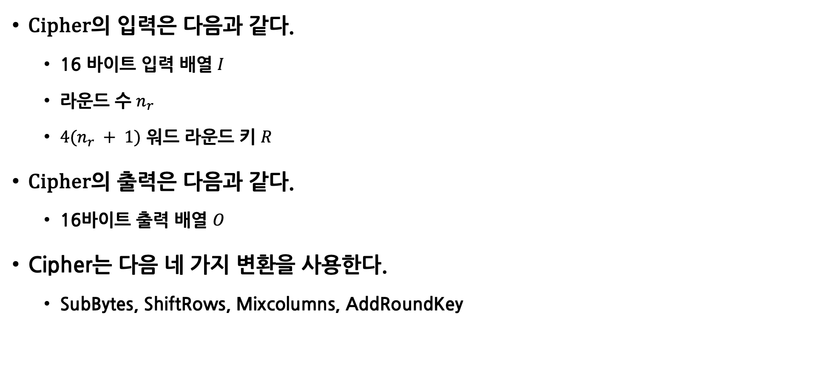
Cipher
Cipher의 입력은 다음과 같다.
16 바이트 입력 배열 $I$
라운드 수 $n_{r}$
$4(n_{r} + 1)$ 워드 라운드 키 $R$
Cipher의 출력은 다음과 같다.
16바이트 출력 배열 $O$
Cipher는 다음 네 가지 변환을 사용한다.
SubBytes, ShiftRows, Mixcolumns, AddRoundKey

Slide 14
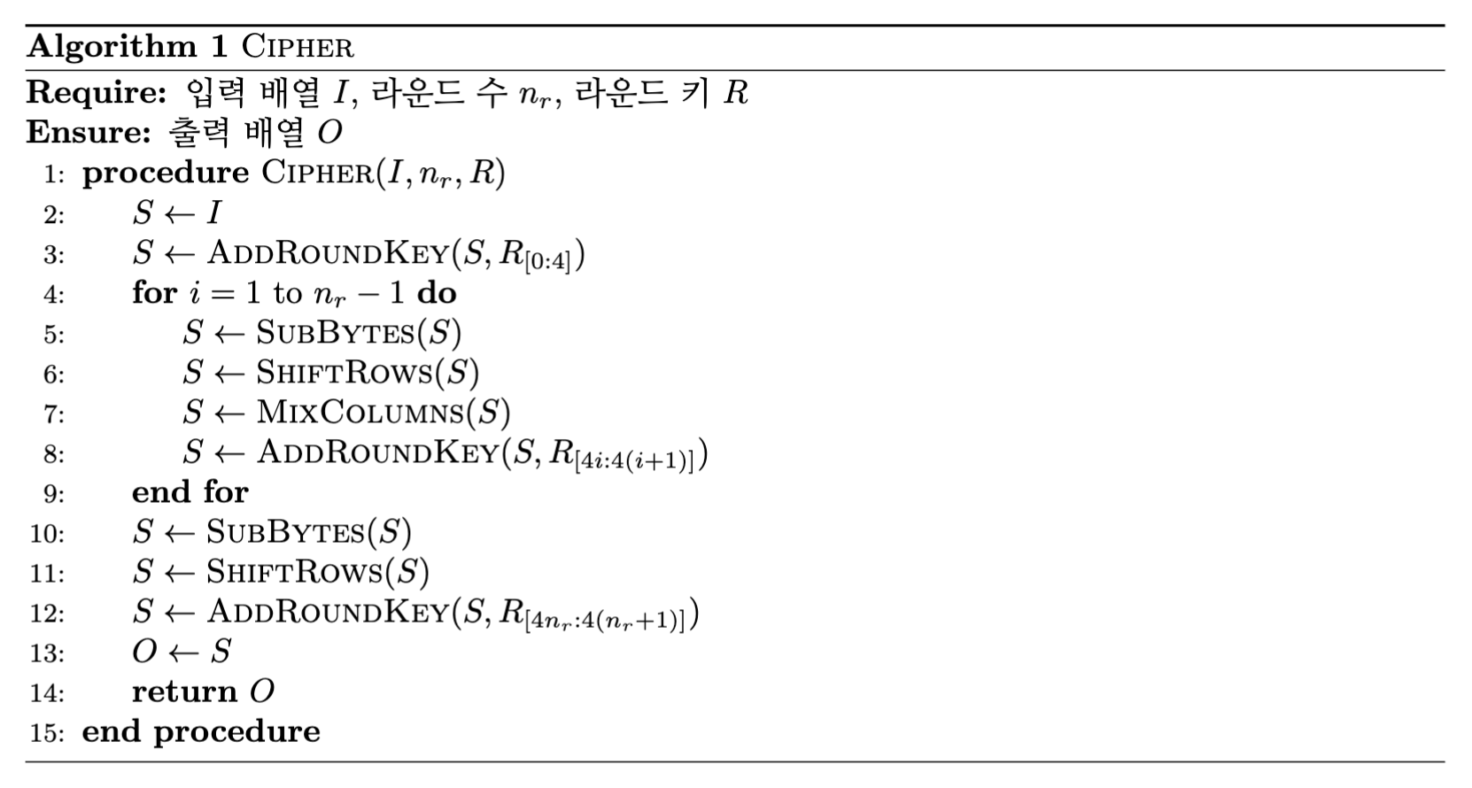
Cipher

Slide 15
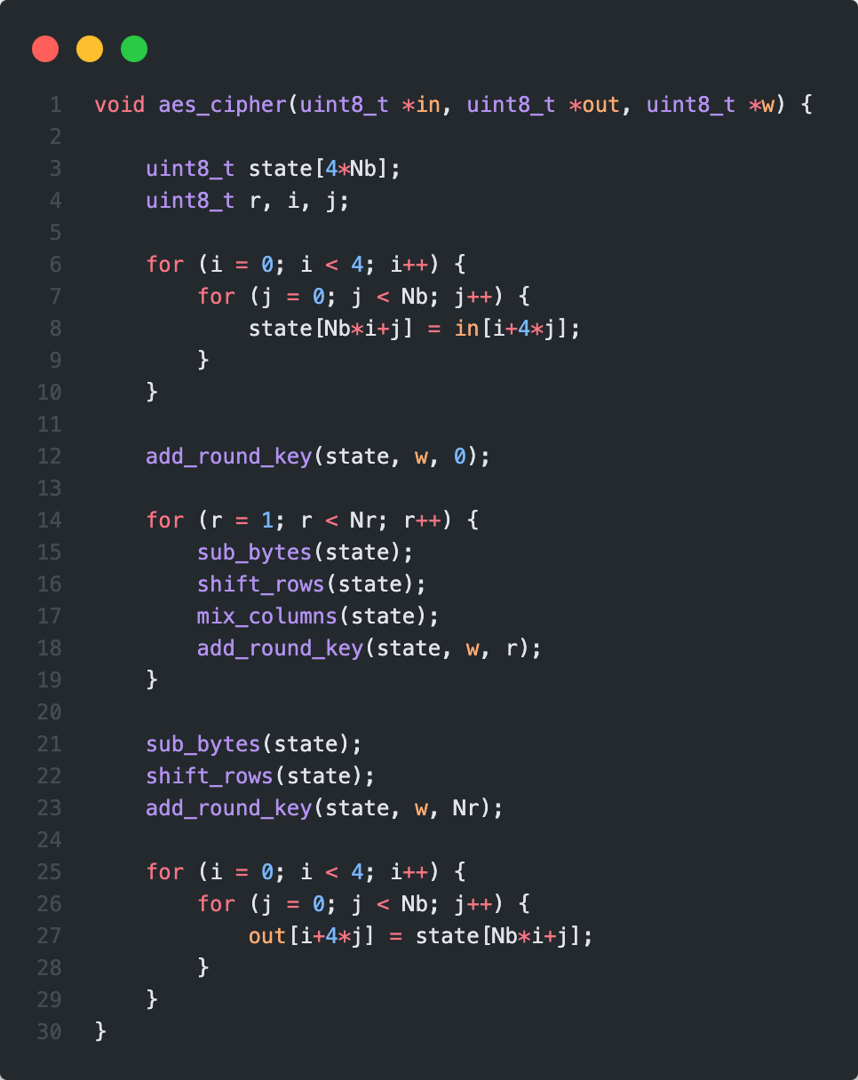
Cipher

Slide 16

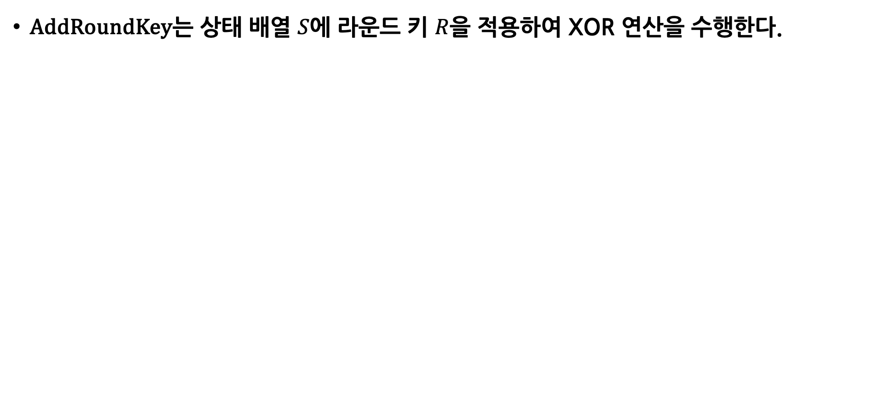
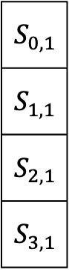
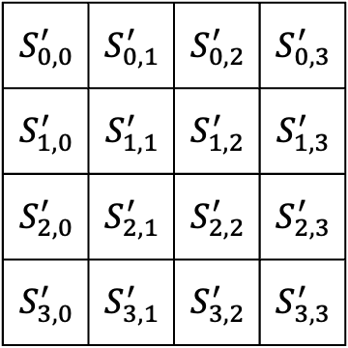
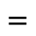
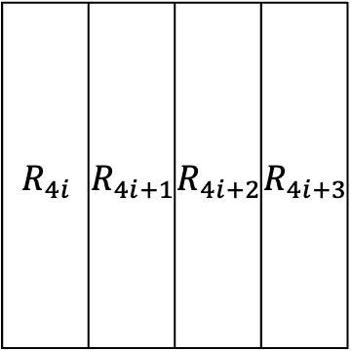
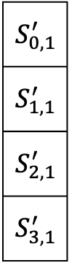
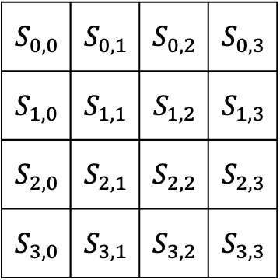

AddRoundKey
$\text{AddRoundKey}$는 상태 배열 $S$에 라운드 키 $R$을 적용하여 XOR 연산을 수행한다.
$$S_{0,0}$$ | $${ S}_{0,1}$$ | $${ S}_{0,2}$$ | $${ S}_{0,3}$$
$${ S}_{1,0}$$ | $${ S}_{1,1}$$ | $${ S}_{1,2}$$ | $${ S}_{1,3}$$
$${ S}_{2,0}$$ | $${ S}_{2,1}$$ | $${ S}_{2,2}$$ | $${ S}_{2,3}$$
$${ S}_{3,0}$$ | $${ S}_{3,1}$$ | $$S_{3,2}$$ | $${ S}_{3,3}$$
$$R_{4i}$$ | $${ R}_{4i+1}$$ | $$R_{4i+2}$$ | $$R_{4i+3}$$
$$S_{0,0}^{′}$$ | $$S_{0,1}^{′}$$ | $$S_{0,2}^{′}$$ | $$S_{0,3}^{′}$$
$$S_{1,0}^{′}$$ | $$S_{1,1}^{′}$$ | $$S_{1,2}^{′}$$ | $$S_{1,3}^{′}$$
$$S_{2,0}^{′}$$ | $$S_{2,1}^{′}$$ | $$S_{2,2}^{′}$$ | $$S_{2,3}^{′}$$
$$S_{3,0}^{′}$$ | $$S_{3,1}^{′}$$ | $$S_{3,2}^{′}$$ | $$S_{3,3}^{′}$$
$${ S}_{0,1}$$
$${ S}_{1,1}$$
$${ S}_{2,1}$$
$${ S}_{3,1}$$
$${ R}_{4i+1}$$
$$S_{0,1}^{′}$$
$$S_{1,1}^{′}$$
$$S_{2,1}^{′}$$
$$S_{3,1}^{′}$$
$$⊕$$
$$=$$

Slide 17
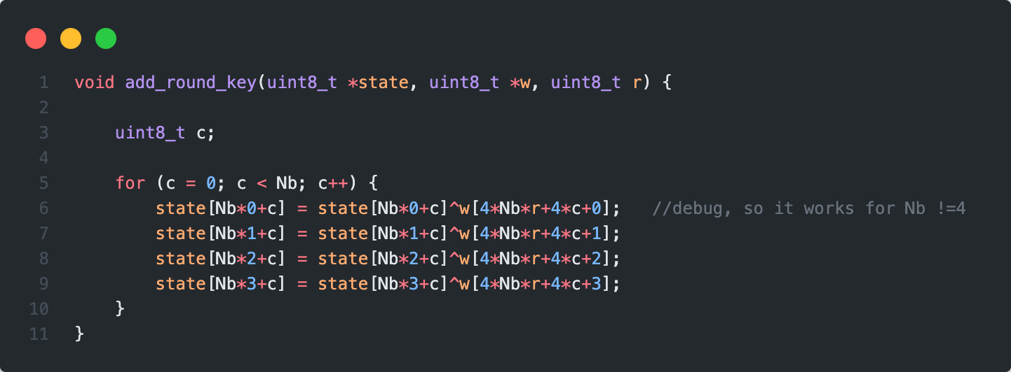
AddRoundKey

Slide 18
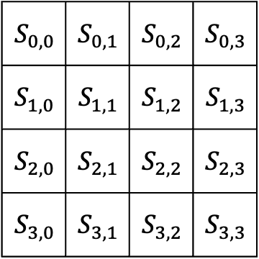
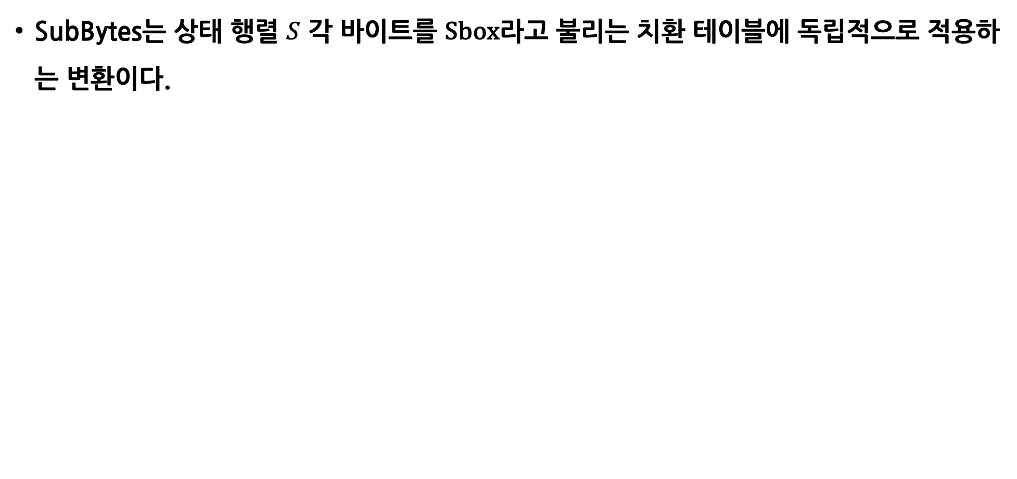
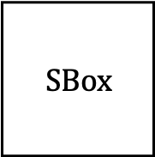
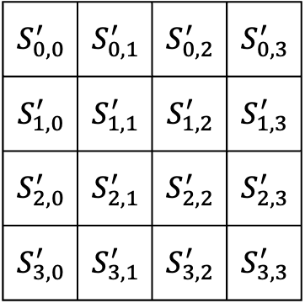
SubBytes
SubBytes는 상태 행렬 $S$ 각 바이트를 $\text{Sbox}$라고 불리는 치환 테이블에 독립적으로 적용하는 변환이다.
$$S_{0,0}$$ | $${ S}_{0,1}$$ | $${ S}_{0,2}$$ | $${ S}_{0,3}$$
$${ S}_{1,0}$$ | $${ S}_{1,1}$$ | $${ S}_{1,2}$$ | $${ S}_{1,3}$$
$${ S}_{2,0}$$ | $${ S}_{2,1}$$ | $${ S}_{2,2}$$ | $${ S}_{2,3}$$
$${ S}_{3,0}$$ | $${ S}_{3,1}$$ | $$S_{3,2}$$ | $${ S}_{3,3}$$
$$S_{0,0}^{′}$$ | $$S_{0,1}^{′}$$ | $$S_{0,2}^{′}$$ | $$S_{0,3}^{′}$$
$$S_{1,0}^{′}$$ | $$S_{1,1}^{′}$$ | $$S_{1,2}^{′}$$ | $$S_{1,3}^{′}$$
$$S_{2,0}^{′}$$ | $$S_{2,1}^{′}$$ | $$S_{2,2}^{′}$$ | $$S_{2,3}^{′}$$
$$S_{3,0}^{′}$$ | $$S_{3,1}^{′}$$ | $$S_{3,2}^{′}$$ | $$S_{3,3}^{′}$$
$$\text{SBox}$$

Slide 19
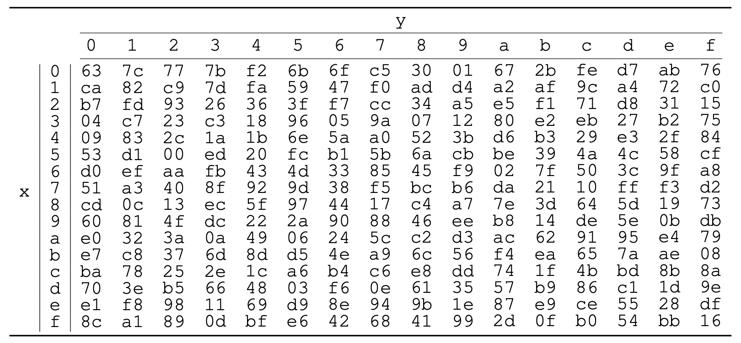

SubBytes
위 사진은 $\text{Sbox}$ 테이블을 나타낸다. $x$는 입력 바이트 상위 4비트, $y$는 하위 4 비트를 나타낸다.
예) Sbox(0x53) = 0xed

Slide 20
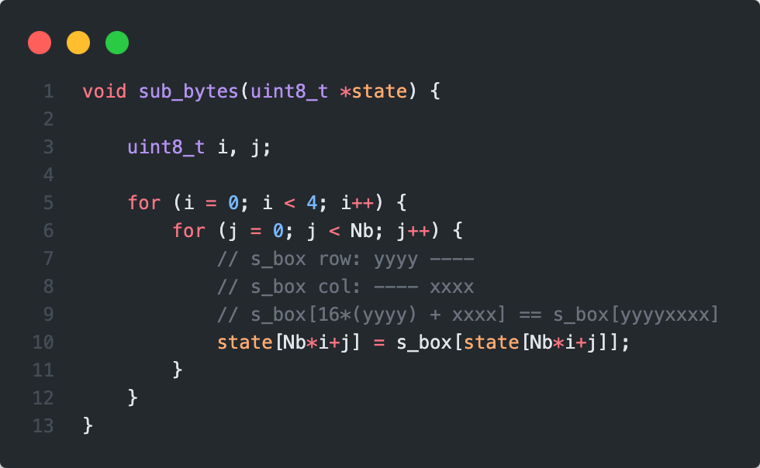
SubBytes

Slide 21
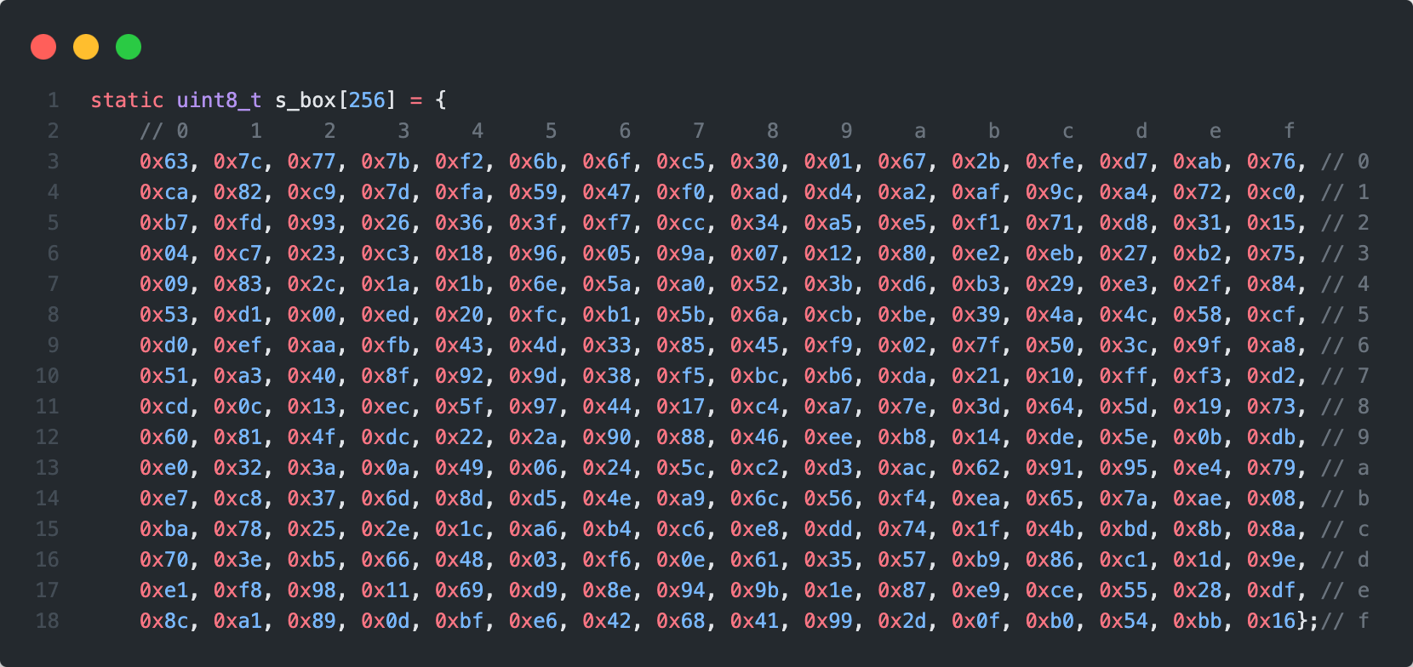
SubBytes

Slide 22
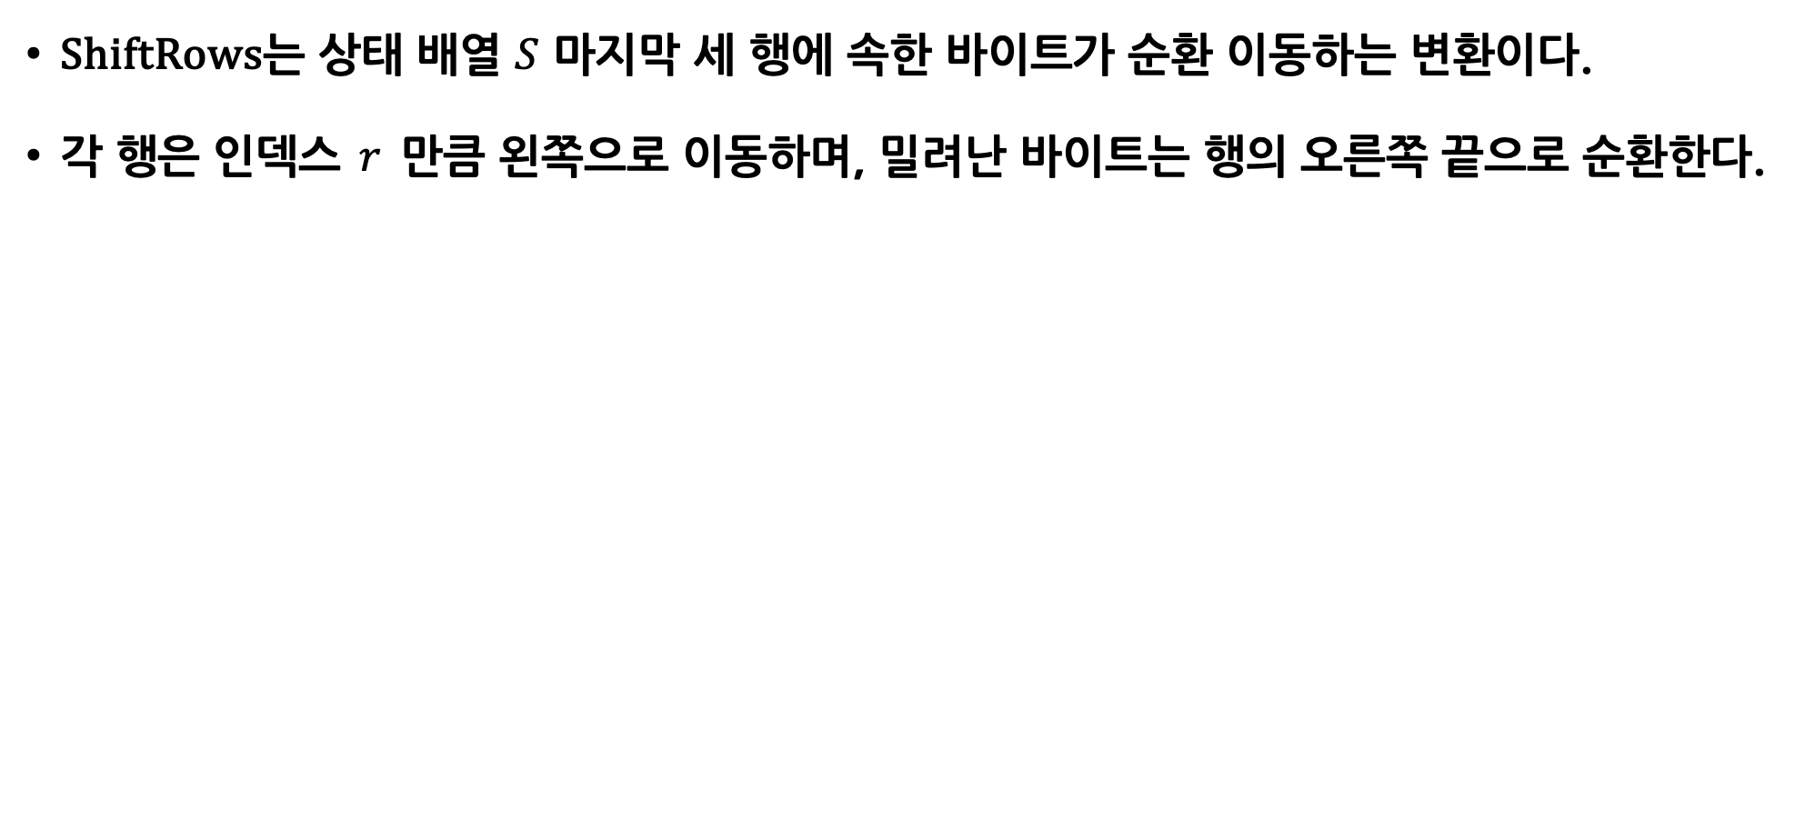
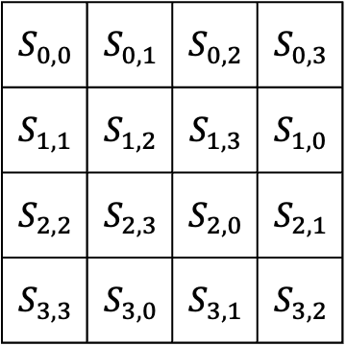
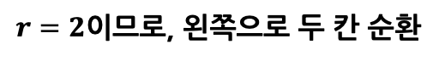
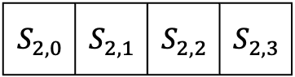
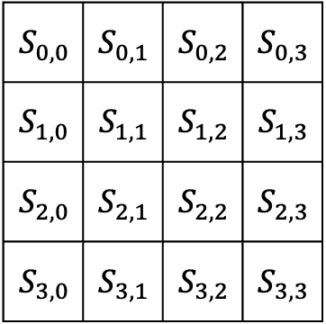
ShiftRows
$\text{ShiftRows}$는 상태 배열 $S$ 마지막 세 행에 속한 바이트가 순환 이동하는 변환이다.
각 행은 인덱스 $r$ 만큼 왼쪽으로 이동하며, 밀려난 바이트는 행의 오른쪽 끝으로 순환한다.
$$S_{0,0}$$ | $${ S}_{0,1}$$ | $${ S}_{0,2}$$ | $${ S}_{0,3}$$
$${ S}_{1,0}$$ | $${ S}_{1,1}$$ | $${ S}_{1,2}$$ | $${ S}_{1,3}$$
$${ S}_{2,0}$$ | $${ S}_{2,1}$$ | $${ S}_{2,2}$$ | $${ S}_{2,3}$$
$${ S}_{3,0}$$ | $${ S}_{3,1}$$ | $$S_{3,2}$$ | $${ S}_{3,3}$$
$$S_{0,0}$$ | $${ S}_{0,1}$$ | $${ S}_{0,2}$$ | $${ S}_{0,3}$$
$${ S}_{1,1}$$ | $${ S}_{1,2}$$ | $${ S}_{1,3}$$ | $${ S}_{1,0}$$
$${ S}_{2,2}$$ | $${ S}_{2,3}$$ | $${ S}_{2,0}$$ | $${ S}_{2,1}$$
$${ S}_{3,3}$$ | $${ S}_{3,0}$$ | $$S_{3,1}$$ | $${ S}_{3,2}$$
$r=2$이므로, 왼쪽으로 두 칸 순환
$${ S}_{2,0}$$ | $${ S}_{2,1}$$ | $${ S}_{2,2}$$ | $${ S}_{2,3}$$

Slide 23
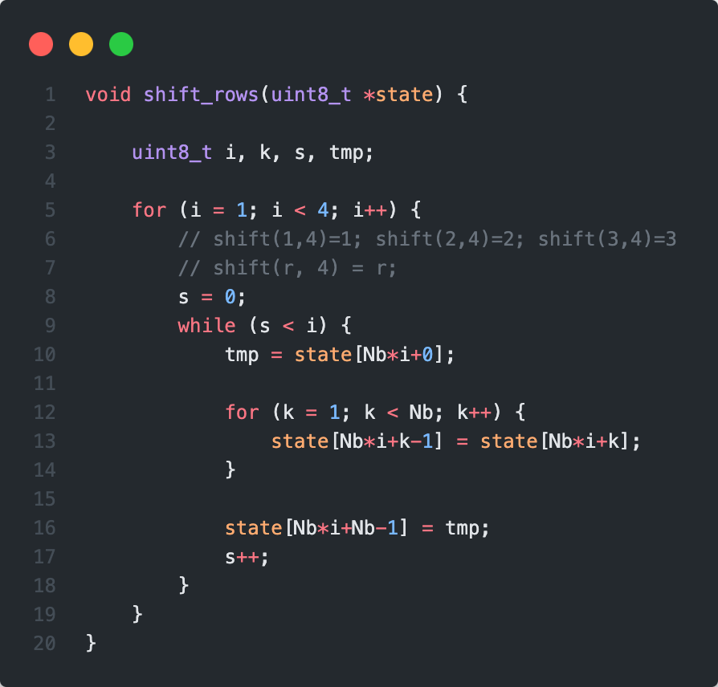
ShiftRows

Slide 24
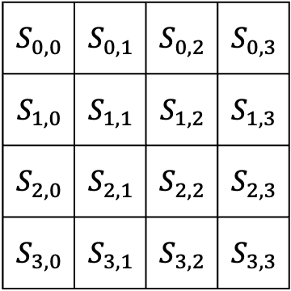
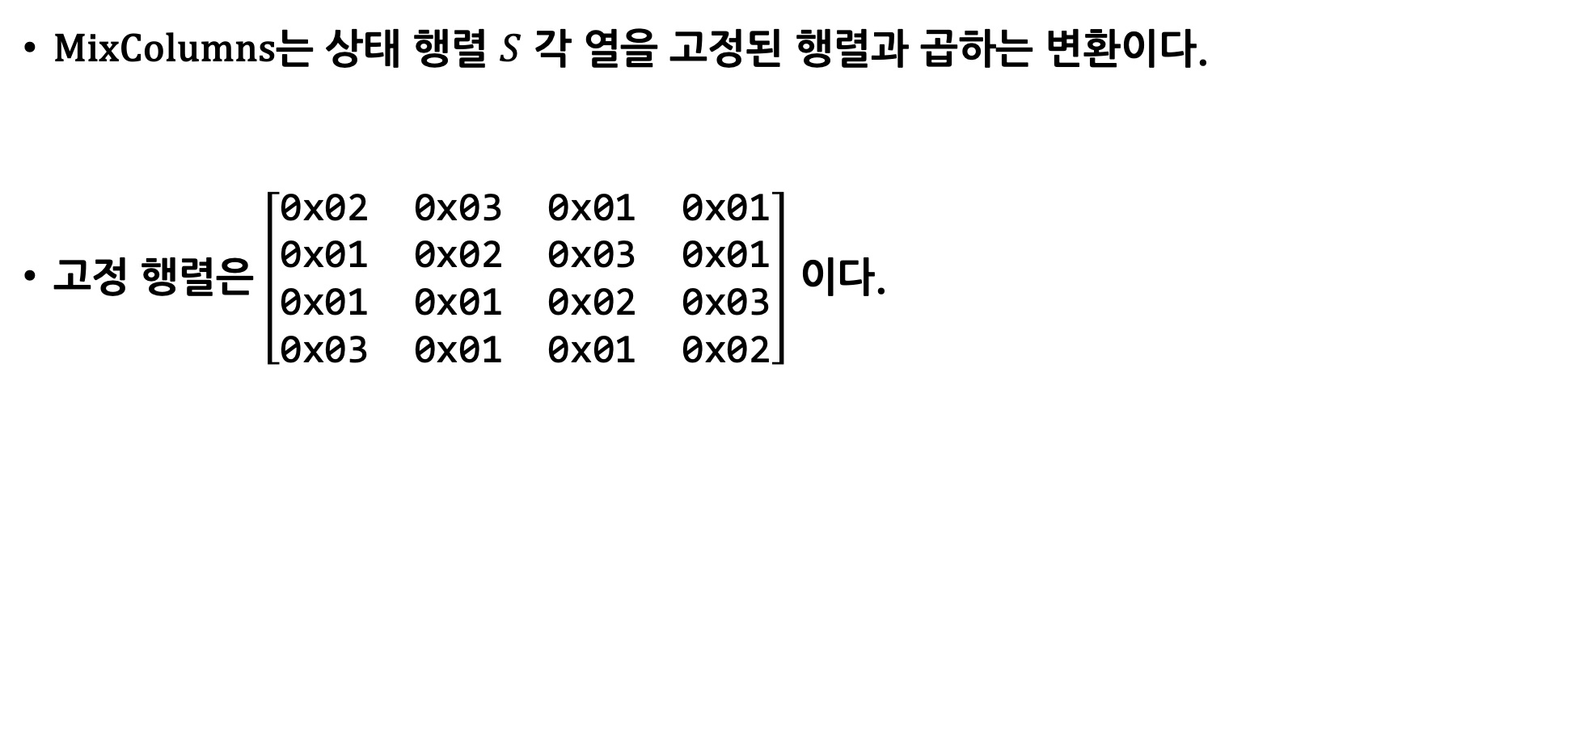
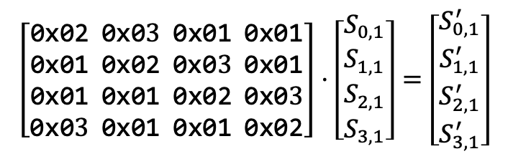
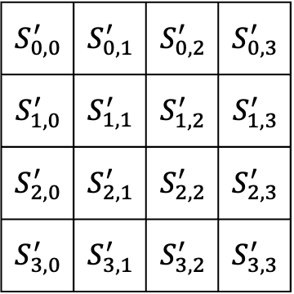
MixColumns
$\text{MixColumns}$는 상태 행렬 $S$ 각 열을 고정된 행렬과 곱하는 변환이다.
고정 행렬은$\left[\begin{aligned}\text{0}\text{x}\text{02} \\ \text{0}\text{x}\text{01} \\ \text{0}\text{x}\text{01} \\ \text{0}\text{x}\text{03}\end{aligned} \begin{aligned}\text{0}\text{x}\text{0}\text{3} \\ \text{0}\text{x}\text{02} \\ \text{0}\text{x}\text{01} \\ \text{0}\text{x}\text{01}\end{aligned} \begin{aligned}\text{0}\text{x}\text{01} \\ \text{0}\text{x}\text{03} \\ \text{0}\text{x}\text{02} \\ \text{0}\text{x}\text{01}\end{aligned} \begin{aligned}\text{0}\text{x}\text{01} \\ \text{0}\text{x}\text{01} \\ \text{0}\text{x}\text{03} \\ \text{0}\text{x}\text{02}\end{aligned}\right]$ 이다.
$$S_{0,0}$$ | $${ S}_{0,1}$$ | $${ S}_{0,2}$$ | $${ S}_{0,3}$$
$${ S}_{1,0}$$ | $${ S}_{1,1}$$ | $${ S}_{1,2}$$ | $${ S}_{1,3}$$
$${ S}_{2,0}$$ | $${ S}_{2,1}$$ | $${ S}_{2,2}$$ | $${ S}_{2,3}$$
$${ S}_{3,0}$$ | $${ S}_{3,1}$$ | $$S_{3,2}$$ | $${ S}_{3,3}$$
$$S_{0,0}^{′}$$ | $$S_{0,1}^{′}$$ | $$S_{0,2}^{′}$$ | $$S_{0,3}^{′}$$
$$S_{1,0}^{′}$$ | $$S_{1,1}^{′}$$ | $$S_{1,2}^{′}$$ | $$S_{1,3}^{′}$$
$$S_{2,0}^{′}$$ | $$S_{2,1}^{′}$$ | $$S_{2,2}^{′}$$ | $$S_{2,3}^{′}$$
$$S_{3,0}^{′}$$ | $$S_{3,1}^{′}$$ | $$S_{3,2}^{′}$$ | $$S_{3,3}^{′}$$
$$\left[\begin{aligned}\text{0}\text{x}\text{02} \\ \text{0}\text{x}\text{01} \\ \text{0}\text{x}\text{01} \\ \text{0}\text{x}\text{0}3\end{aligned} \begin{aligned}\text{0}\text{x}\text{0}3 \\ \text{0}\text{x}\text{02} \\ \text{0}\text{x}\text{01} \\ \text{0}\text{x}\text{01}\end{aligned} \begin{aligned}\text{0}\text{x}\text{01} \\ \text{0}\text{x}\text{0}3 \\ \text{0}\text{x}\text{02} \\ \text{0}\text{x}\text{01}\end{aligned} \begin{aligned}\text{0}\text{x}\text{01} \\ \text{0}\text{x}\text{01} \\ \text{0}\text{x}\text{0}3 \\ \text{0}\text{x}\text{02}\end{aligned}\right]⋅\left[\begin{aligned}S_{0,1} \\ S_{1,1} \\ S_{2,1} \\ S_{3,1}\end{aligned}\right]=\left[\begin{aligned}S_{0,1}^{′} \\ S_{1,1}^{′} \\ S_{2,1}^{′} \\ S_{3,1}^{′}\end{aligned}\right]$$

Slide 25
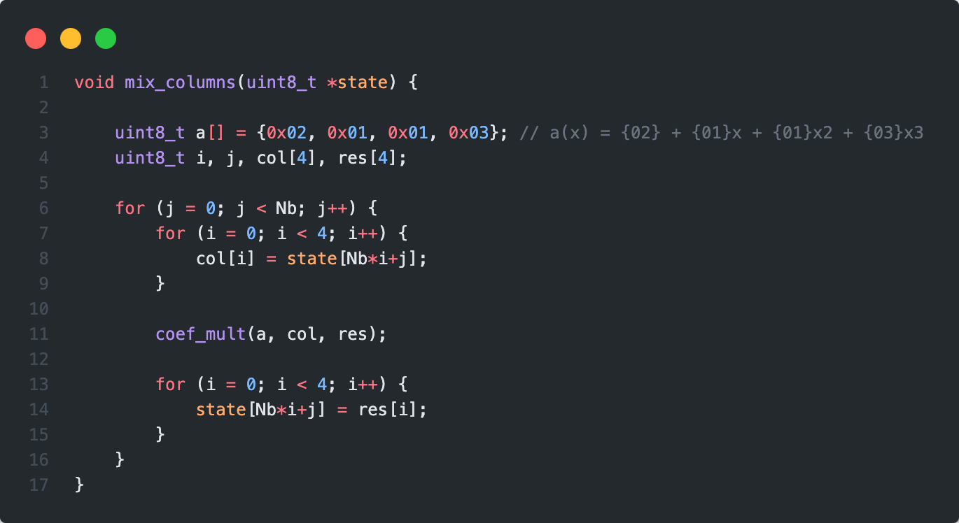
MixColumns

Slide 26
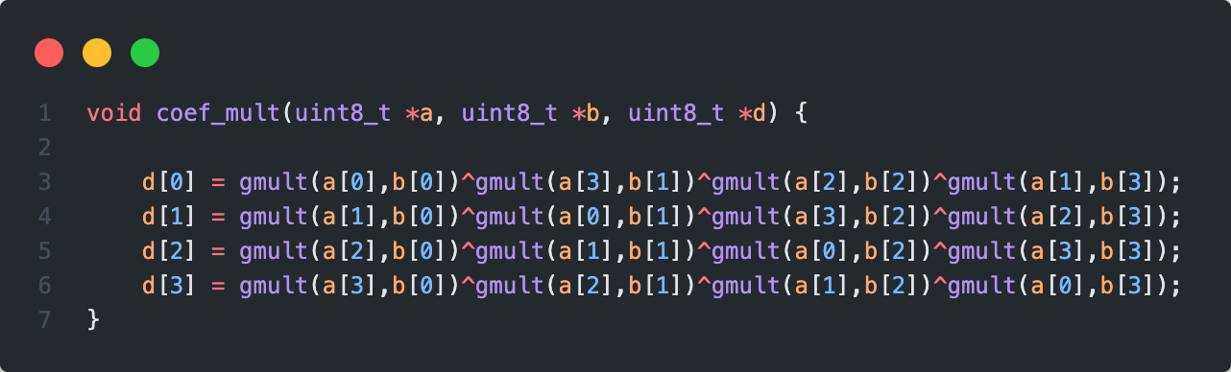
MixColumns

Slide 27
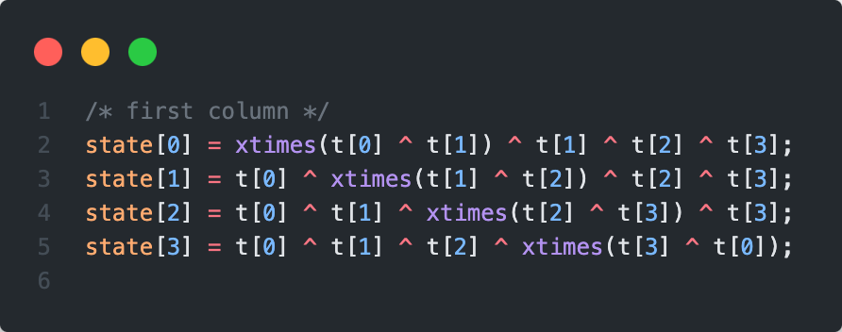
MixColumns

Slide 28
InvCipher
InvCipher는 Cipher 변환을 역순으로 실행한다.
InvCipher는 다음 함수를 포함한다.
InvSubBytes
InvShiftrows
InvMixColunms
AddRoundKey

Slide 29
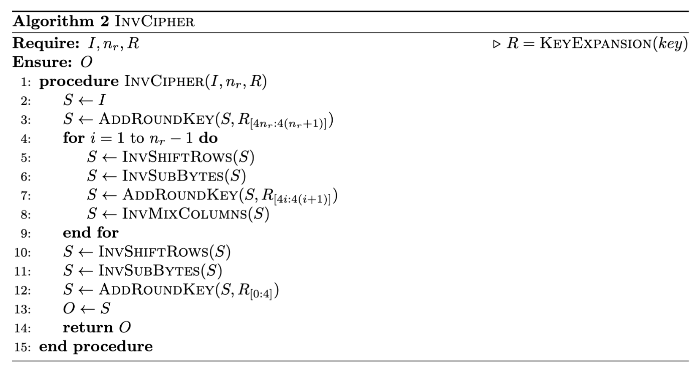
InvCipher

Slide 30

InvCipher

Slide 31


InvSubBytes
$\text{InvSubBytes}$는 $\text{SubBytes}$의 역연산이다.
상태 배열 $\text{S}$ 각 바이트에 $\text{InvSbox}$ 치환 테이블을 적용한다.
$$S_{0,0}$$ | $${ S}_{0,1}$$ | $${ S}_{0,2}$$ | $${ S}_{0,3}$$
$${ S}_{1,0}$$ | $${ S}_{1,1}$$ | $${ S}_{1,2}$$ | $${ S}_{1,3}$$
$${ S}_{2,0}$$ | $${ S}_{2,1}$$ | $${ S}_{2,2}$$ | $${ S}_{2,3}$$
$${ S}_{3,0}$$ | $${ S}_{3,1}$$ | $$S_{3,2}$$ | $${ S}_{3,3}$$
$$S_{0,0}^{′}$$ | $$S_{0,1}^{′}$$ | $$S_{0,2}^{′}$$ | $$S_{0,3}^{′}$$
$$S_{1,0}^{′}$$ | $$S_{1,1}^{′}$$ | $$S_{1,2}^{′}$$ | $$S_{1,3}^{′}$$
$$S_{2,0}^{′}$$ | $$S_{2,1}^{′}$$ | $$S_{2,2}^{′}$$ | $$S_{2,3}^{′}$$
$$S_{3,0}^{′}$$ | $$S_{3,1}^{′}$$ | $$S_{3,2}^{′}$$ | $$S_{3,3}^{′}$$
$$\text{In}\text{v}\text{SBox}$$

Slide 32

InvSubBytes
위 사진은 $Inv\text{Sbox}$ 테이블을 나타낸다. 예) InvSbox(0xed) = 0x53

Slide 33

InvSubBytes

Slide 34

InvSubBytes

Slide 35





InvShiftRows
$\text{InvShiftRows}$는 $\text{ShiftRows}$의 역연산이다.
바이트를 해당 행에서 $r$ 칸 씩 오른쪽으로 이동하고, 밀려난 $r$ 개의 바이트를 왼쪽 끝으로 순환 이동한다.
$$S_{0,0}$$ | $${ S}_{0,1}$$ | $${ S}_{0,2}$$ | $${ S}_{0,3}$$
$${ S}_{1,0}$$ | $${ S}_{1,1}$$ | $${ S}_{1,2}$$ | $${ S}_{1,3}$$
$${ S}_{2,0}$$ | $${ S}_{2,1}$$ | $${ S}_{2,2}$$ | $${ S}_{2,3}$$
$${ S}_{3,0}$$ | $${ S}_{3,1}$$ | $$S_{3,2}$$ | $${ S}_{3,3}$$
$$S_{0,0}$$ | $${ S}_{0,1}$$ | $${ S}_{0,2}$$ | $${ S}_{0,3}$$
$${ S}_{1,3}$$ | $${ S}_{1,0}$$ | $${ S}_{1,1}$$ | $${ S}_{1,2}$$
$${ S}_{2,2}$$ | $${ S}_{2,3}$$ | $${ S}_{2,0}$$ | $${ S}_{2,1}$$
$${ S}_{3,1}$$ | $${ S}_{3,2}$$ | $$S_{3,3}$$ | $${ S}_{3,0}$$
$r=2$이므로, 오른쪽으로 두 칸 순환
$${ S}_{2,0}$$ | $${ S}_{2,1}$$ | $${ S}_{2,2}$$ | $${ S}_{2,3}$$

Slide 36

InvShiftRows

Slide 37




InvMixColumns
$\text{InvMixColumns}$는 $\text{MixColumns}$의 역연산이다.
상태 배열 $S$ 각 열에 고정 행렬 $\left[\begin{aligned}\text{0}\text{x}\text{0}\text{e} \\ \text{0}\text{x}\text{09} \\ \text{0}\text{x}\text{0}\text{d} \\ \text{0}\text{x}\text{0}\text{b}\end{aligned} \begin{aligned}\text{0}\text{x}\text{0}\text{b} \\ \text{0}\text{x}\text{0}\text{e} \\ \text{0}\text{x}\text{09} \\ \text{0}\text{x}\text{0}\text{d}\end{aligned} \begin{aligned}\text{0}\text{x}\text{0}\text{d} \\ \text{0}\text{x}\text{0}\text{b} \\ \text{0}\text{x}\text{0}\text{e} \\ \text{0}\text{x}\text{09}\end{aligned} \begin{aligned}\text{0}\text{x}\text{09} \\ \text{0}\text{x}\text{0}\text{d} \\ \text{0}\text{x}\text{0}\text{b} \\ \text{0}\text{x}\text{0}\text{e}\end{aligned}\right]$ 을 곱한다.
$$S_{0,0}$$ | $${ S}_{0,1}$$ | $${ S}_{0,2}$$ | $${ S}_{0,3}$$
$${ S}_{1,0}$$ | $${ S}_{1,1}$$ | $${ S}_{1,2}$$ | $${ S}_{1,3}$$
$${ S}_{2,0}$$ | $${ S}_{2,1}$$ | $${ S}_{2,2}$$ | $${ S}_{2,3}$$
$${ S}_{3,0}$$ | $${ S}_{3,1}$$ | $$S_{3,2}$$ | $${ S}_{3,3}$$
$$S_{0,0}^{′}$$ | $$S_{0,1}^{′}$$ | $$S_{0,2}^{′}$$ | $$S_{0,3}^{′}$$
$$S_{1,0}^{′}$$ | $$S_{1,1}^{′}$$ | $$S_{1,2}^{′}$$ | $$S_{1,3}^{′}$$
$$S_{2,0}^{′}$$ | $$S_{2,1}^{′}$$ | $$S_{2,2}^{′}$$ | $$S_{2,3}^{′}$$
$$S_{3,0}^{′}$$ | $$S_{3,1}^{′}$$ | $$S_{3,2}^{′}$$ | $$S_{3,3}^{′}$$
$$\left[\begin{aligned}\text{0}\text{x}\text{0}\text{e} \\ \text{0}\text{x}\text{09} \\ \text{0}\text{x}\text{0}\text{d} \\ \text{0}\text{x}\text{0}\text{b}\end{aligned} \begin{aligned}\text{0}\text{x}\text{0}\text{b} \\ \text{0}\text{x}\text{0}\text{e} \\ \text{0}\text{x}\text{09} \\ \text{0}\text{x}\text{0}\text{d}\end{aligned} \begin{aligned}\text{0}\text{x}\text{0}\text{d} \\ \text{0}\text{x}\text{0}\text{b} \\ \text{0}\text{x}\text{0}\text{e} \\ \text{0}\text{x}\text{09}\end{aligned} \begin{aligned}\text{0}\text{x}\text{09} \\ \text{0}\text{x}\text{0}\text{d} \\ \text{0}\text{x}\text{0}\text{b} \\ \text{0}\text{x}\text{0}\text{e}\end{aligned}\right]⋅\left[\begin{aligned}S_{0,1} \\ S_{1,1} \\ S_{2,1} \\ S_{3,1}\end{aligned}\right]=\left[\begin{aligned}S_{0,1}^{′} \\ S_{1,1}^{′} \\ S_{2,1}^{′} \\ S_{3,1}^{′}\end{aligned}\right]$$

Slide 38

InvMixColumns

Slide 39






KeyExpansion
KeyExpansion은 키 $K$를 사용하여 $4(n_{r}+1)$개의 워드를 생성하는 함수이다.
이렇게 생성한 $4(n_{r}+1)$ 개의 워드를 라운드 키 $R$이라고 한다.
AES-128 Key
$$K_{0}$$ | $$K_{1}$$ | $$K_{2}$$ | $$K_{3}$$
$$R_{0}$$ | $$R_{1}$$ | $$R_{2}$$ | $$R_{3}$$
$$R_{4}$$ | $$R_{5}$$ | $$R_{6}$$ | $$R_{7}$$
$$R_{{4n}_{r}}$$ | $$R_{4n_{r}+1}$$ | $$R_{{4n}_{r}+2}$$ | $$R_{4n_{r}+3}$$
KeyExpansion
$$⋯$$

Slide 40


KeyExpansion
$\text{KeyExpansion}$은 $j=0,1,⋯,10$에 대해 Rcon[$j$]로 나타내는 고정 워드를 사용한다.
이를 라운드 상수(Round Constant)라고 하며, Rcon[$j$] 값은 다음과 같다.
$\text{KeyExpansion}$은 다음 두 변환을 사용한다. (입력 워드 $a$를 $a=\left[a_{0}, a_{1}, a_{2}, a_{3}\right]$라고 하자.)
$\text{SubWord}\left(\left[a_{0}, a_{1}, a_{2}, a_{3}\right]\right)=\left[\text{Sbox}\left(a_{0}\right), \text{Sbox}\left(a_{1}\right), \text{Sbox}\left(a_{2}\right), \text{Sbox}\left(a_{3}\right)\right].$
$\text{RotWord}\left(\left[a_{0}, a_{1}, a_{2}, a_{3}\right]\right)=\left[a_{1}, a_{2}, a_{3}, a_{0}\right].$

Slide 41

KeyExpansion

Slide 42

KeyExpansion

Slide 43

KeyExpansion

Slide 44

KeyExpansion

Slide 45





KeyExpansion
먼저, 라운드 키 $R$의 처음 $n_{k}$ 워드는 키 $K$로 결정한다.
AES-128 Key
$$K_{0}$$ | $$K_{1}$$ | $$K_{2}$$ | $$K_{3}$$
$$R_{0}$$ | $$R_{1}$$ | $$R_{2}$$ | $$R_{3}$$
$$R_{4}$$ | $$R_{5}$$ | $$R_{6}$$ | $$R_{7}$$
$$R_{{4n}_{r}}$$ | $$R_{4n_{r}+1}$$ | $$R_{{4n}_{r}+2}$$ | $$R_{4n_{r}+3}$$
$$⋯$$

Slide 46










KeyExpansion
라운드 키 $R$의 인덱스 $i$가 $n_{k}$의 배수이면 다음을 계산한다.
$R_{i}=R_{i−n_{k}}⊕\text{SubWord}\left(\text{RotWord}\left(R_{i−1}\right)\right)⊕\text{Rcon}\left[i/n_{k}\right].$
아니라면, 다음을 계산한다.
$R_{i}=R_{i−n_{k}}⊕R_{i−1}.$
$$R_{0}$$ | $$R_{1}$$ | $$R_{2}$$ | $$R_{3}$$
$$R_{4}$$ | $$R_{5}$$ | $$R_{6}$$ | $$R_{7}$$
$$R_{8}$$ | $$R_{9}$$ | $$R_{10}$$ | $$R_{11}$$
$$\text{RotWord}$$
$$⊕$$
$$\text{S}\text{ubWord}$$
$$\text{Rcon}\left[1\right]$$
$$⊕$$
$$⊕$$

Slide 47










KeyExpansion
단, AES-256에서 $i+4$가 8의 배수일 때는 다음과 같이 계산한다.
$R_{i}=R_{i−n_{k}}⊕\text{SubWord}\left(R_{i−1}\right)$
$$R_{i−n_{k}}$$
$$R_{i−1}$$
$$R_{i}$$
$$R_{0}$$ | $$R_{1}$$ | $$R_{2}$$ | $$R_{3}$$
$$R_{4}$$ | $$R_{5}$$ | $$R_{6}$$ | $$R_{7}$$
$$R_{8}$$ | $$R_{9}$$ | $$R_{10}$$ | $$R_{11}$$
$$R_{12}$$ | $$R_{13}$$ | $$R_{14}$$ | $$R_{15}$$
$$\text{S}\text{ubWord}$$
$$⊕$$

Slide 48
KeyExpansion

Slide 49

KeyExpansion

Slide 50
AES Instruction Set
AES Instruction Set은 AES 암호화 및 복호화 연산을 효율적으로 수행하도록 설계된 명령어들의 집합이다.
현대 프로세서에서는 AES Instruction Set을 일반적으로 제공하고 있다.
Window: #include <wmmintrin.h>
MacOS: #include <arm_neon.h>

Slide 51

NEON

Slide 52

AESNI

Slide 53
AES 블록 암호 규격
FDL 김동현 (wlswudpdlf31@kookmin.ac.kr)

